Slide 1

Открытый урок практического занятия преподавателя Афанасьевой И.М. на тему:
«РАБОТА МЕДИЦИНСКОЙ СЕСТРЫ В
ГАСТРОЭНТЕРОЛОГИЧЕСКОМ ОТДЕЛЕНИИ»
ПМ.02. Участие в лечебно-диагностическом и реабилитационном процессах
МДК 02.01. «Сестринский уход при различных заболеваниях и состояниях»
(терапевтического профиля)
Специальность: 34.02.01 «Сестринское дело»
Министерство здравоохранения РС (Я) ГБПОУ РС(Я)
«Якутский медицинский колледж»
Якутск - 2019

Slide 2
Цель занятия:
Изучить основные симптомы и проблемы при заболеваниях органов ЖКТ.
Сформировать навыки общения с больными при подготовке к исследованиям и взятия материала на исследование.
Изучить основные методы сестринского обследования больных с заболеваниями органов пищеварения.
Овладеть методами ухода и наблюдения за больными с заболеваниями ЖКТ.

Slide 3
Студент должен знать:
Жалобы пациентов с заболеваниями органов пищеварения.
Настоящие и потенциальные проблемы пациентов.
Виды лечебно-диагностических вмешательств, роль медицинской сестры в их подготовке и проведении.
Особенности сестринской помощи.
Использование модели В. Хендерсон при уходе за пациентами.

Slide 4
Студент должен уметь:
Целенаправленно обследовать пациента с заболеваниями пищеварительной системы.
Осуществлять сестринский уход с использованием модели В.Хендерсон.
Оказать доврачебную помощь при неотложных состояниях: желудочном и кишечном кровотечениях, желчной колике.
Подготовить пациента к исследованиям.
Составлять рекомендации по режиму лечебного питания.
Обучать пациента / родственников правилам лечебного питания, правилам приема назначенных лекарственных препаратов, по восполнению самоухода за пациентом.

Slide 5
АКТУАЛЬНОСТЬ
Болезни органов пищеварения у взрослых занимают третье место в структуре общей заболеваемости, уступая лишь сердечно-сосудистым и онкологическим заболеваниям, а у детей они выходят на первое место.
Правильный уход и наблюдения за больными во многом определяет улучшения их состояния и выздоровление.

Slide 6
Вопрос №1
Какие заболевания органов пищеварения вы знаете? Перечислите.
Вопрос №2
Дайте определения.
Вопрос №3
Что такое гиперацидный и гипоацидный гастрит?

Slide 7
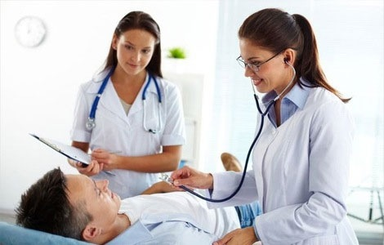
ОСМОТР ПАЦИЕНТА
Состояние кожи
Состояние слизистой, полости рта, зева, миндалин, языка
Подкожно-жировой слой
Форма и величина живота, симметричность, развитие подкожных вен, наличие и характер сыпи на коже, вздутие живота.
Пальпация живота
Состояние зубов

Slide 8
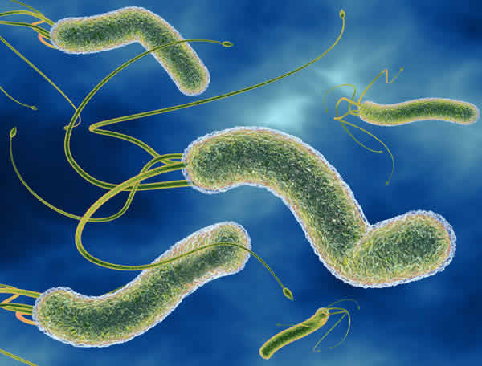

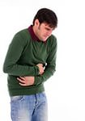
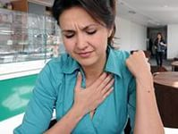
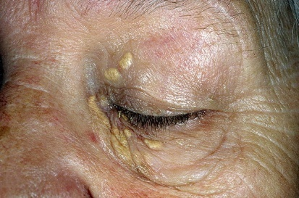
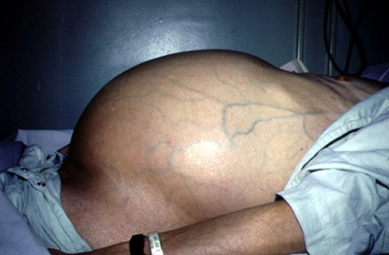
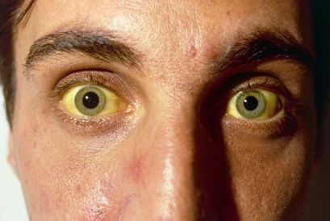
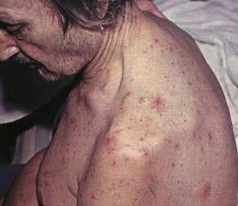
Основные причины и
способствующие факторы
Основные жалобы и симптомы

Slide 9
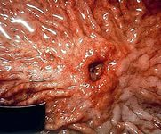
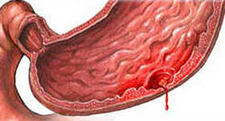
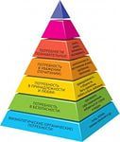
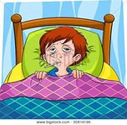
Потенциальные проблемы
Нарушенные потребности пациентов

Slide 10
Лабораторные и инструментальные исследования
Желудок и двенадцатиперстная кишка
Кишечник
Печень, желчные пузыри, поджелудочная железа
ФГДС
Рентгеноскопия
Желудочный сок.
УЗИ, КТ
Холецистография
Биопсия
Дуоденальное зондирование
Б/х крови.
Колоноскопия
Ирригоскопия
Кишечное содержимое

Slide 11
Основные принципы лечения:
Диета
Лекарственные препараты

Slide 12
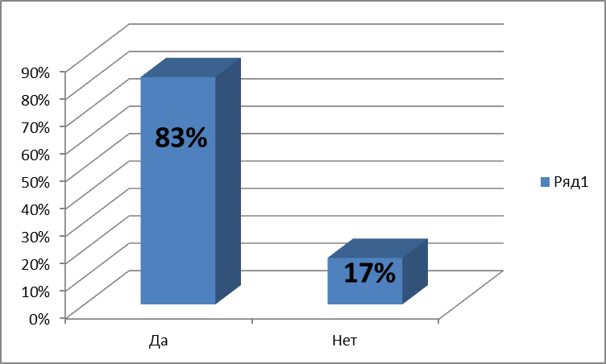
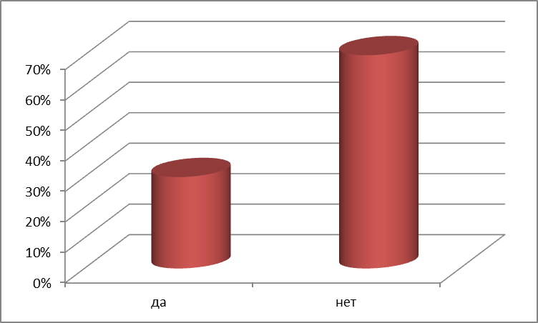
ОСОБЕННОСТИ ПИТАНИЯ ПАЦИЕНТОВ С ЯЗВЕННОЙ БОЛЕЗНЬЮ ЖЕЛУДКА
И ДВЕНАДЦАТИПЕРСТНОЙ КИШКИ (НА ПРИМЕРЕ ГБУ РБ№1 НЦМ)
Выполнила: студентка группы СД-46
Алексеева Мария
В анкетировании участвовали 50 пациентов
70%
30 %
Знаете ли Вы о диете?
Соблюдаете ли вы диету?

Slide 13
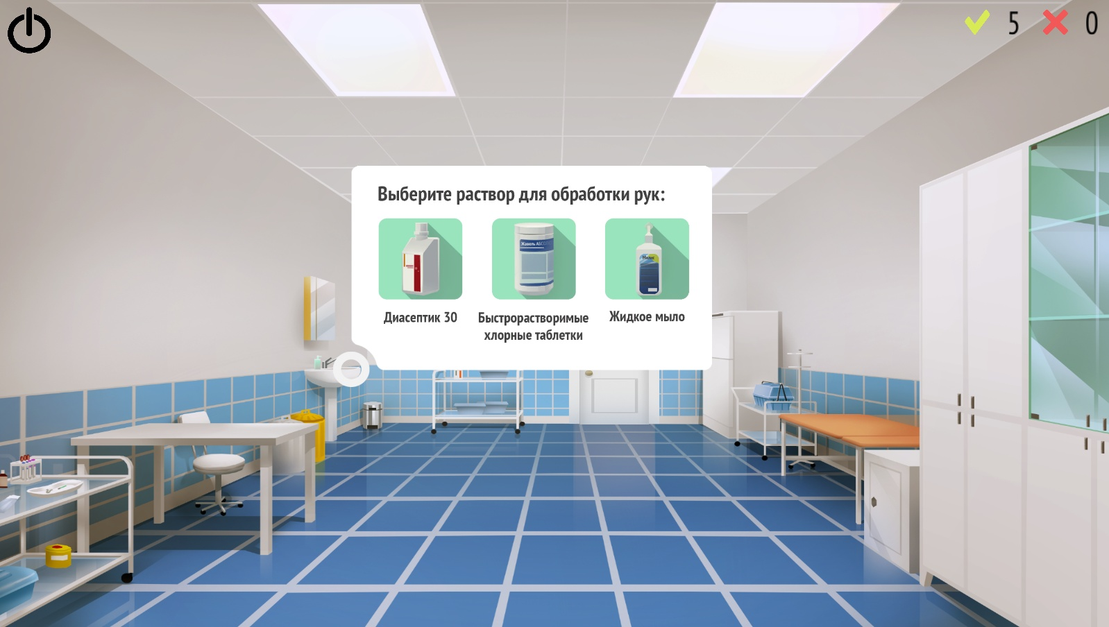
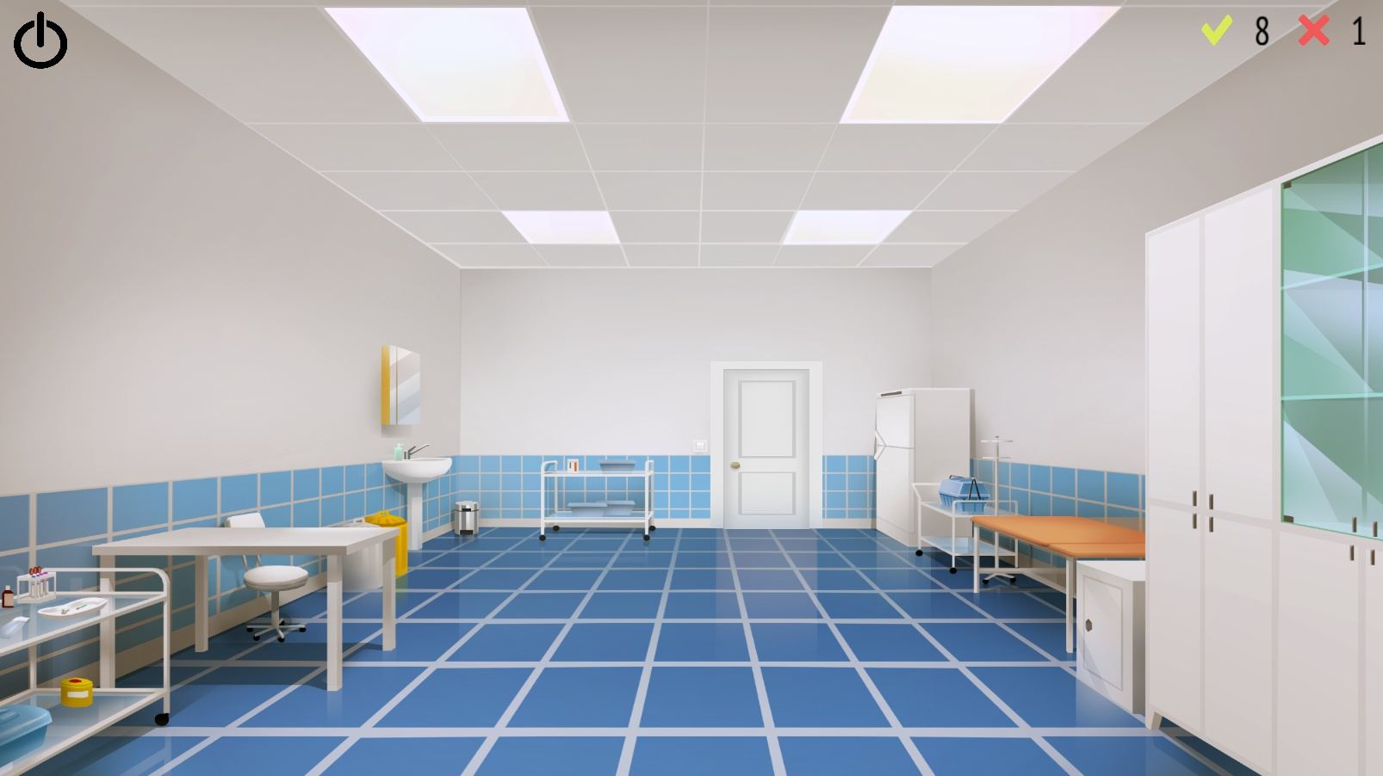
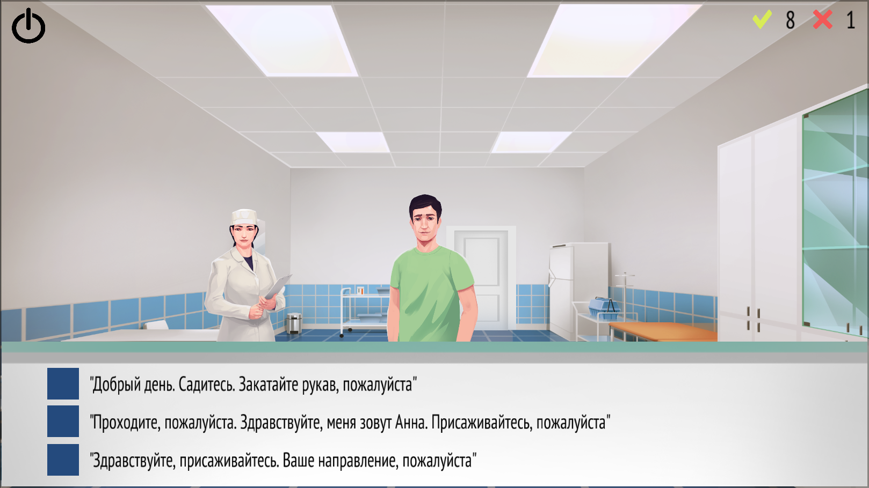
Медицинская интерактивная игра-симулятор
«ВНУТРИМЫШЕЧНОЕ ВВЕДЕНИЕ ЛЕКАРСТВ» А 11.02.002.

Slide 14

ФИЗКУЛЬТМИНУТКА

Slide 15
РОЛЕВАЯ ИГРА
Задание для студента №1
Вы пациент с язвенной болезнью двенадцатиперстной кишки, тяжелое течение больны 2-ой день.
Заполните предложенную таблицу:
Диагноз | Жалобы | Предрасполагающие факторы

Slide 16
Задание для студента №2
Вы медицинская сестра. В отделении, где вы работаете, госпитализирована пациентка с язвенной болезнью двенадцатиперстной кишки, тяжелое течение.
Проведите опрос пациента и продемонстрируйте манипуляции, оценивающие состояние пациента:
(ПК 2.1; ПК 2.2; ПК 2.5; ПК 2.6).
Схема опроса | Задаваемые вопросы
Оценка состояния
Составьте план ухода.
Проблемы пациента | Цели сестринских вмешательств | Сестринские вмешательства

Slide 17
Задание для студента №3
Вы постовая медицинская сестра. К вам обратилась мать пациентки с диагнозом – холецистит. Она очень переживает, что ее дочь ничего не ест 2-й день.
Дайте рекомендации по питанию пациента.
(ПК 2.1; ПК 2.2; ПК 2.7.)
Принципы питания | Рекомендуемые продукты

Slide 18
Задание для студента №4
Вы пациент с желчнокаменной болезнью. У вас приступ желчной колики.
Диагноз | Жалобы | Предрасполагающие факторы

Slide 19
Задание для студента №5
Вы медицинская сестра фельдшерско-акушерского пункта. К вам обратилась пациентка с приступом желчной колики. Проведите опрос пациента и продемонстрируйте неотложную помощь.
(ПК 2.1; ПК 2.2; ПК 2.4; ПК 2.5; ПК 2.6).
Схема опроса | Задаваемые вопросы
Оценка состояния
Алгоритм действий медицинской сестры при желчной колике

Slide 20
Задание для студента №6
Вы процедурная медицинская сестра. В отделении доставлена пациентка с язвенной болезнью желудка. Какие лекарственные средства вы приготовите? Выберите из предложенного списка препаратов и обоснуйте его применение. (ПК 2.4; ПК 2.5.)
Лекарственные средства | Ваш выбор (поставить +) | Обоснование
Квамател
Гастал
Кларитромицин
Верошпирон
Омепразол
Де-нол
Амоксициллин
Маалокс
Креон
Алмагель
Кеторол
Метронидазол
Продемонстрируйте на фантоме введение внутримышечной инъекции. (А 11.02.002.)

Slide 21
Задание для студента №7
Вы постовая медицинская сестра. Пациенту с язвенной болезнью двенадцатиперстной кишки врач назначил ФГДС. Пациент волнуется, спрашивает болезненна ли процедура и возможно ли провести исследование под общим наркозом.
Подготовьте пациента к ФГДС. (ПК 2.1; ПК 2.2.)
Задание для студента №8
Вы постовая медицинская сестра. Подготовьте и обучите пациента взятию кала на скрытую кровь и оформите направление.
(ПК 2.1; ПК 2.2; ПК 2.5; ПК 2.6).

Slide 22
Вариант №1
1. Основная причина хронического гастрита типа В
а) отравление
б) аутоиммунные нарушения
2. При подготовке пациента к желудочному зондированию очистительная клизма
а) ставится вечером накануне исследования
б) ставится утром в день исследования
3. Осложнение хронического гастрита с повышенной секреторной активностью
а) рак желудка
б) холецистит
4. Наибольшее значение для профилактики обострений хронического гастрита имеет
а) нормализация массы тела
б) устранение гиподинамии
5. Заболевание, для которого характерна сезонность обострения
а) хронический колит
б) хронический гепатит
6. Независимое сестринское вмешательство при желудочном кровотечении
а) промывание желудка
б) очистительная клизма
7. При хроническом колите обычно выявляется
а) изжога
б) отрыжка
8. Элемент подготовки пациента к колоноскопии
а) вечером - очистительная клизма
б) утром - очистительная клизма
9. Симптом цирроза печени
а) боль в правом подреберье
б) слабость, повышение АД
10.При подготовке пациента к анализу кала на скрытую кровь из питания следует исключить
а) манную кашу
б) молоко
Вариант №2
1. При подготовке пациента к желудочному зондированию очистит. клизма
а) ставится вечером накануне исследования
б) ставится утром в день исследования
2. Основная жалоба при язвенной болезни 12-перстной кишки - это боль
а) ранняя
б) поздняя голодная, ночная
3. Наиболее информативный метод диагностики ЯБЖ и ДПК
а) желудочное зондирование
б) ирригоскопия
4. Подготовка пациента к анализу кала на скрытую кровь
а) накануне исследования - легкий ужин
б) накануне исследования - легкий ужин, утром - очистительная клизма
в) в течение 3 дней до исследования исключить из пищи железосодержащие продукты, не чистить зубы при кровоточивости десен
г) специальная подготовка не требуется
5. Осложнение язвенной болезни желудка
а) кахексия
б) портальная гипертензия
6. Тактика медсестры при появлении у пациента рвоты "кофейной гущей" вне лечебного учреждения
а) амбулаторное наблюдение
б) направление в поликлинику
7. При хроническом энтерите отмечается кал
а) дегтеобразный
б) с примесью чистой крови
8. Ирригоскопия - это рентгенологическое контрастное исследование
а) пищевода
б) желудка
9. Основной симптом желчнокаменной болезни
а) снижение аппетита
б) желтуха
10. Зависимое сестринское вмешательство при приступе печеночной колики - введение
а) строфантина, коргликона
б) баралгина, но-шпы
в) нерациональное питание
г) хеликобактериальная инфекция
в) ставится вечером и утром
г) не ставится
в) "кинжальная"
г) опоясывающая
в) ставится вечером и утром
г) не ставится
в) ультразвуковое исследование
г) эндоскопическое исследование с биопсией
в) цирроз печени
г) язвенная болезнь
в) закаливание
г) рациональное питание
в) цирроз печени
г) язвенная болезнь
в) желтуха
г) малигнизация
в) грелка на живот
г) пузырь со льдом на живот
в) введение анальгетиков
г) срочная госпитализация
в) горечь во рту
г) склонность к запорам
в) обесцвеченный, обильный
г) обильный, жидкий
в) вечером и утром дважды очист.кл.
г) не проводится
в) тонкого кишечника
г) толстого кишечника
в) сухость кожи
г) повышение аппетита
в) тошнота
г) боль в правом подреберье
в) мясо
г) черный хлеб
в) димедрола, супрастина
г) клофелина, лазикса

Slide 23
Эталон ответов
1 вариант:
- Г
- Г
- Г
- Г
- Г
- Г
- Г
- В
- А
- В
2 вариант:
- Г
- Б
- Г
- В
- Г
- Г
- Г
- Г
- Г
- Б
Критерии оценки:
0-1 ошибка = 5
2-3 ошибки = 4
3-4 ошибки = 3
Более 5 ошибок = 2

Slide 24
Цель занятия:
Изучить основные симптомы и проблемы при заболеваниях органов ЖКТ.
Сформировать навыки общения с больными при подготовке к исследованиям и взятия материала на исследование.
Изучить основные методы сестринского обследования больных с заболеваниями органов пищеварения.
Овладеть методами ухода и наблюдения за больными с заболеваниями ЖКТ.

Slide 25
Профессиональные компетенции
ПК 2.1. Представлять информацию в понятном для пациента виде, объяснять ему суть вмешательств.
ПК 2.2. Осуществлять лечебно-диагностические вмешательства, взаимодействуя с участниками лечебного процесса.
ПК 2.4. Применять медикаментозные средства в соответствии с правилами их использования.
ПК 2.5. Соблюдать правила использования аппаратуры, оборудования и изделий медицинского назначения в ходе лечебно-диагностического процесса.
ПК 2.6. Вести утвержденную медицинскую документацию.
ПК 2.7. Осуществлять реабилитационные мероприятия.

Slide 26
Задание на дом:
Тема:
«Сестринское обследование пациентов при заболеваниях почек и мочевыделительной системы».

Slide 27

Спасибо за внимание!

